Slide 1
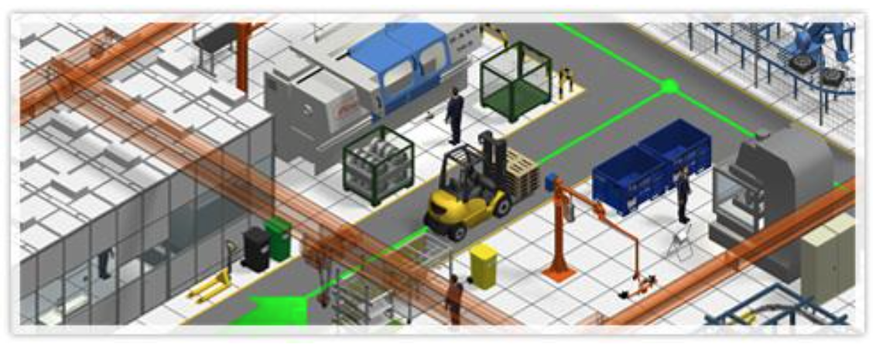
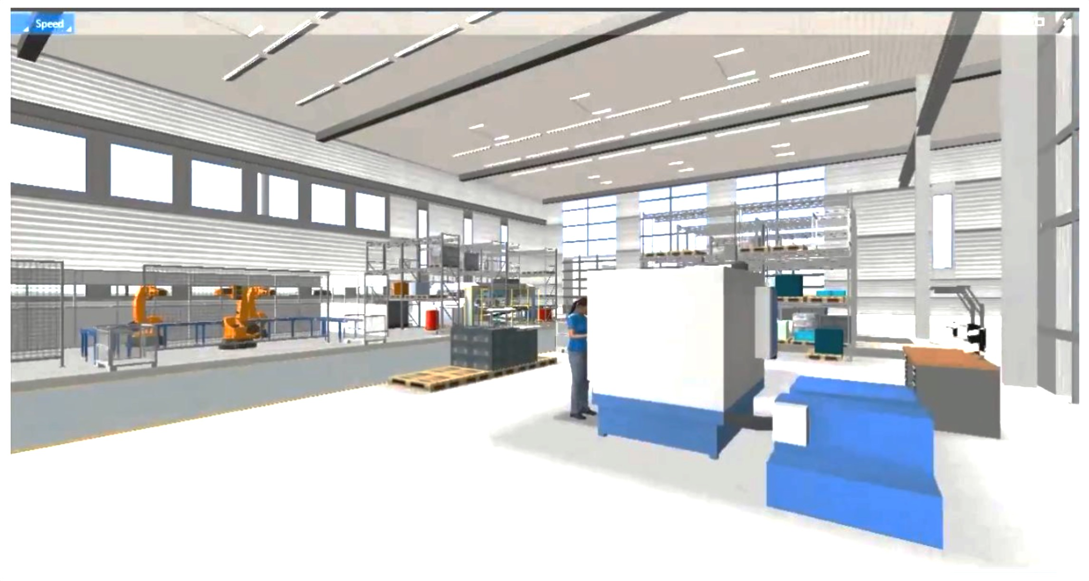
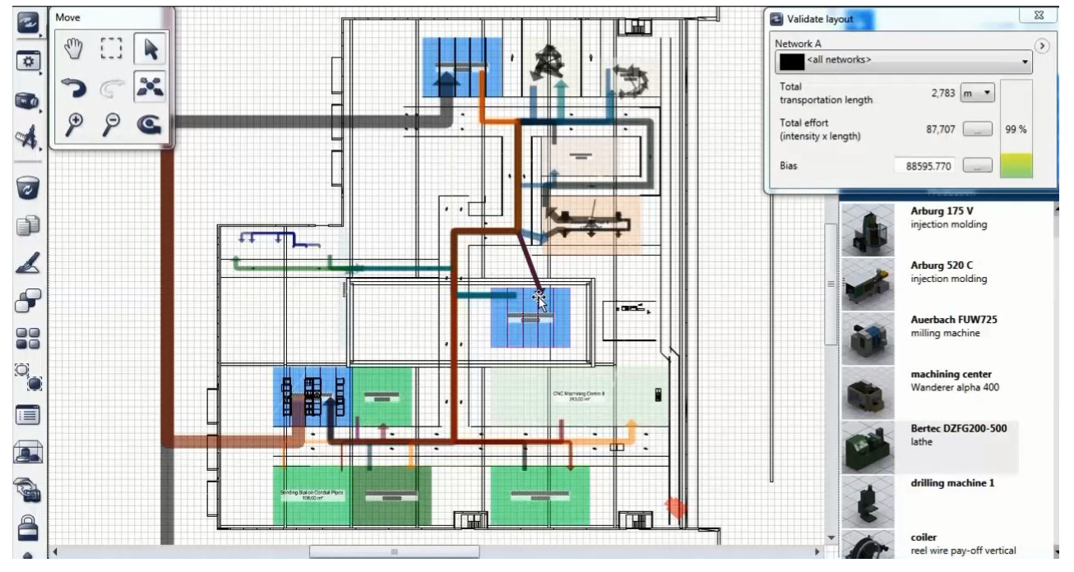
“沙盘点兵”工业系统沙盘推演

Slide 2
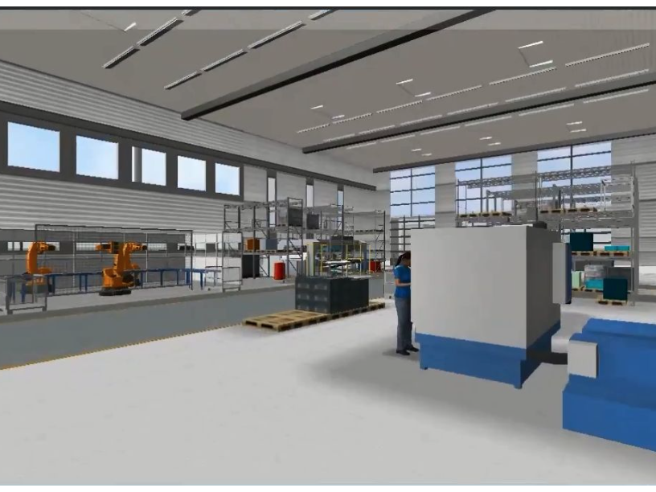
工业系统沙盘推演
案例探究
汽车装配线
饮料灌装线
仿真系统搭建
图形化交互
用户友好界面
仿真系统展示
直观认知系统
关键节点识别
加工中心
立体仓库
实体沙盘结合
实时互动仿真
系统分析优化
探索关键节点
结果研讨

